Slide 1
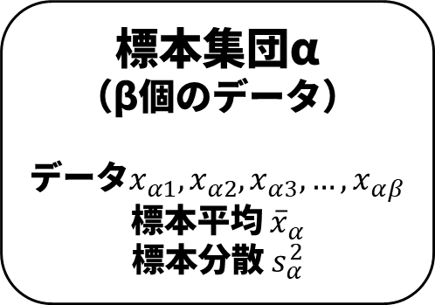

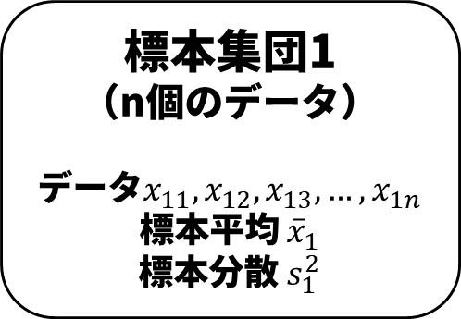

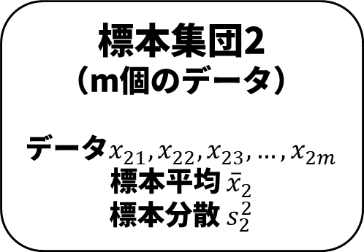
標本集団1
（n個のデータ）
データ$x_{11},x_{12},x_{13},…,x_{1n}$
標本平均 ${\overline{x}}_{1}$
標本分散$s_{1}^{2}$
標本集団2
（m個のデータ）
データ$x_{21},x_{22},x_{23},…,x_{2m}$
標本平均 ${\overline{x}}_{2}$
標本分散$s_{2}^{2}$
母集団
母平均 $μ$
母分散$σ^{2}$
標本集団3
（l個のデータ）
データ$x_{31},x_{32},x_{33},…,x_{3l}$
標本平均 ${\overline{x}}_{3}$
標本分散$s_{3}^{2}$
標本集団α
（β個のデータ）
データ$x_{α1},x_{α2},x_{α3},…,x_{αβ}$
標本平均 ${\overline{x}}_{α}$
標本分散$s_{α}^{2}$

